Slide 1


PHÒNG GIÁO DỤC VÀ ĐÀO TẠO QUẬN LONG BIÊN
TRƯỜNG TIỂU HỌC ĐOÀN KẾT
MÔN HỌC VẦN LỚP 1
qu – r
Bài 24:
GV giảng dạy: Đào Thanh Nhàn

Slide 2


Ôn bài cũ

Slide 3
pi po
lệ phí
Sa Pa
bơ phờ

Slide 4
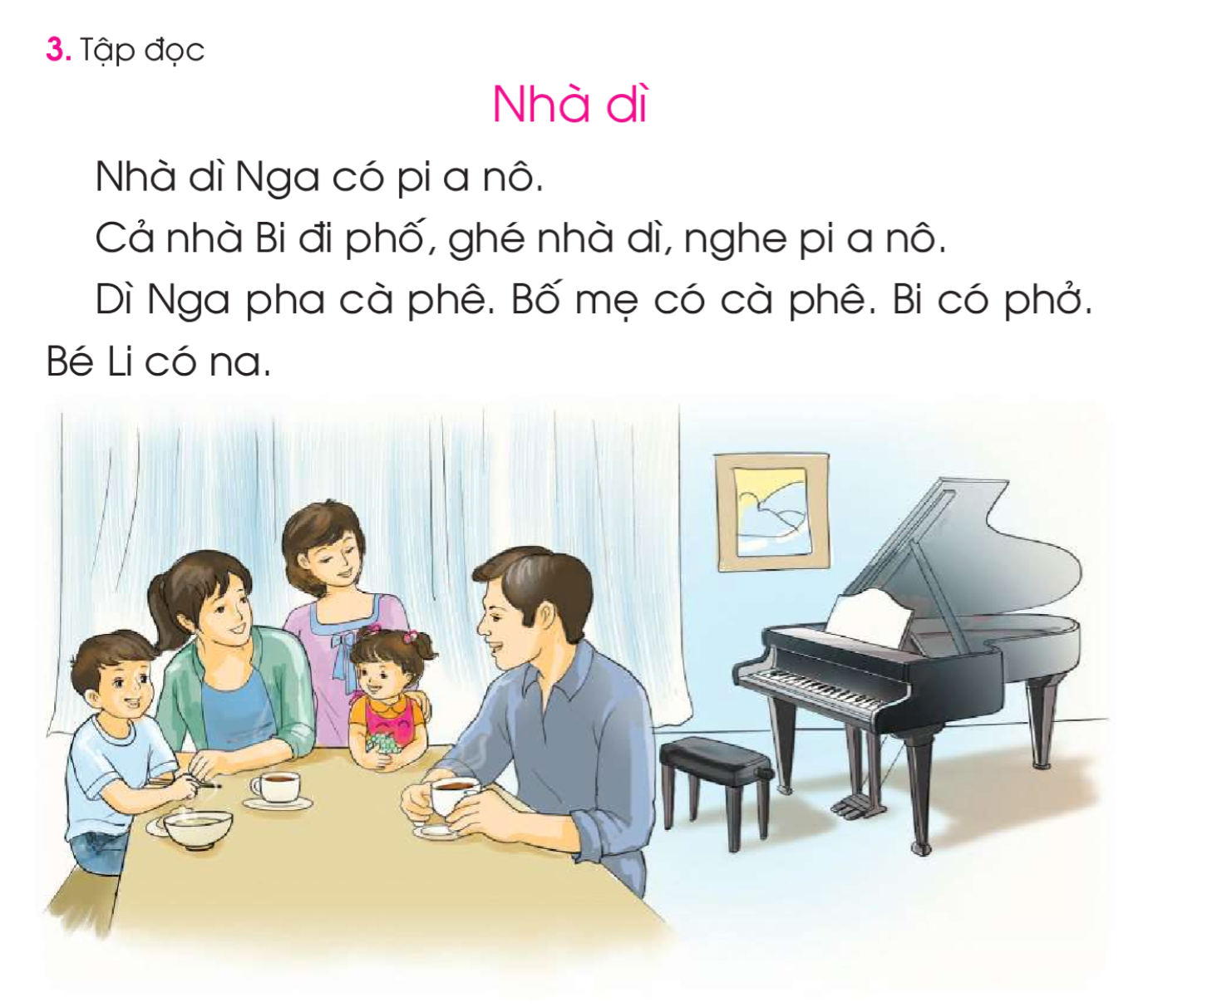

Slide 5
Bài mới

Slide 6
qu
r

Slide 7
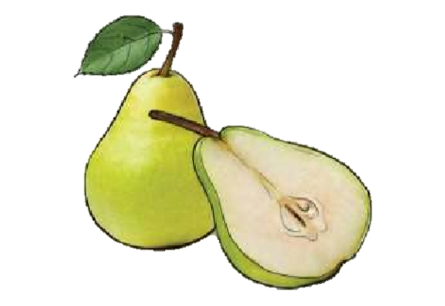
1. Làm quen
qu
quả
quả lê
quả lê
quả lê
Qu
qu

Slide 8
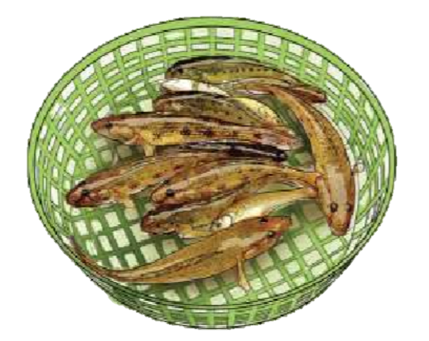
1. Làm quen
r
rổ
rổ cá
rổ cá
rổ cá
r
R

Slide 9
qu
r
quả lê
rổ cá

Slide 10
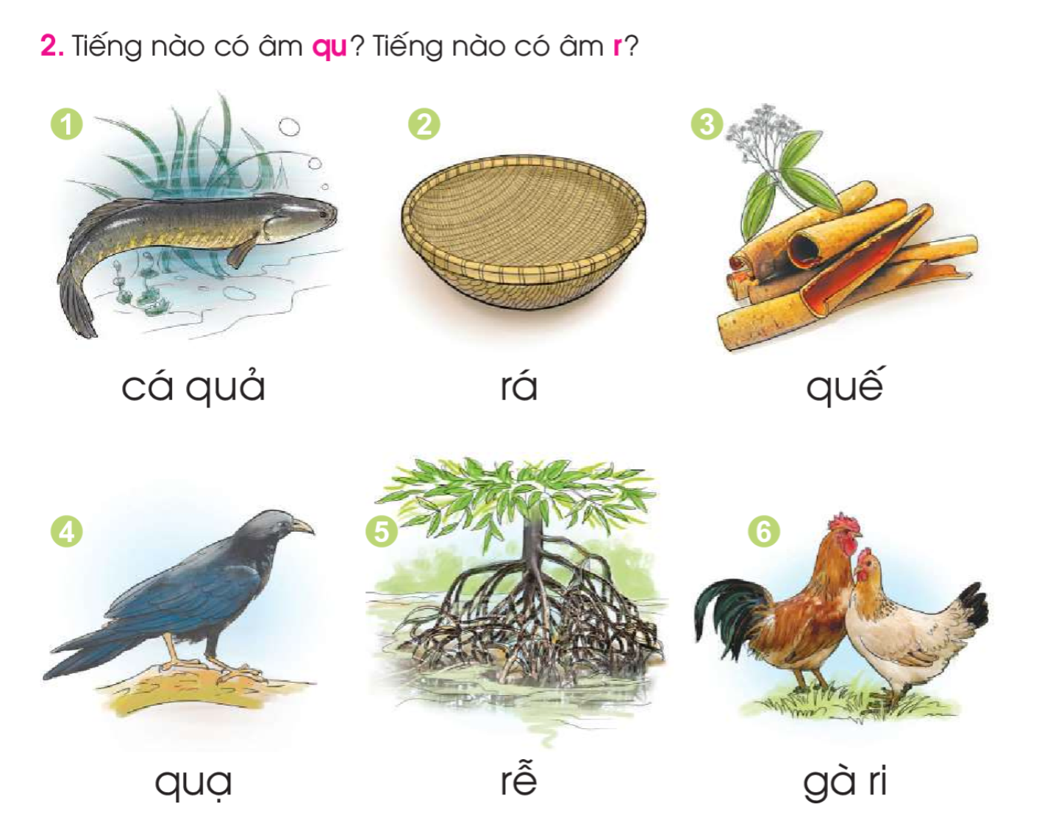

Slide 11
2. Nối qu với tiếng có qu.
Nối r với tiếng có r.
1
4
cá quả
rá
qu
2
5
quế
quạ
r
3
6
rễ
gà ri
Notes:
Sau khi xuất hiện hiệu ứng chú thích tranh, giáo viên nhấn vào từng tiếng để học sinh đọc to tiếng có âm g và tiếng có âm h. Muốn đọc lại tiếng nào nhấn vào tiếng đó

Slide 12
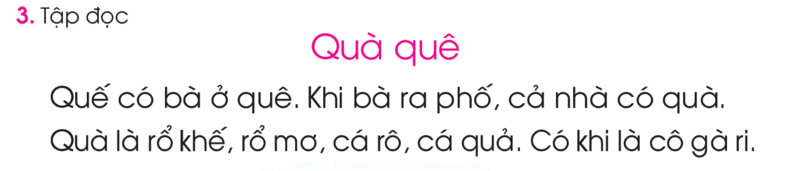
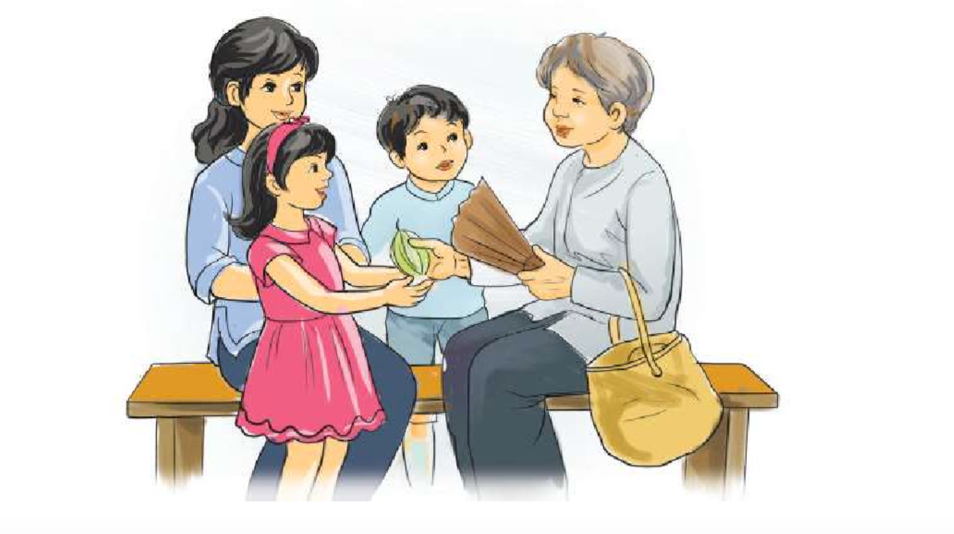

Slide 13
* Luyện đọc từ ngữ
quà quê, Quế
rổ khế, rổ mơ, cá rô, cá quả.

Slide 14
Nghỉ giữa giờ

Slide 15
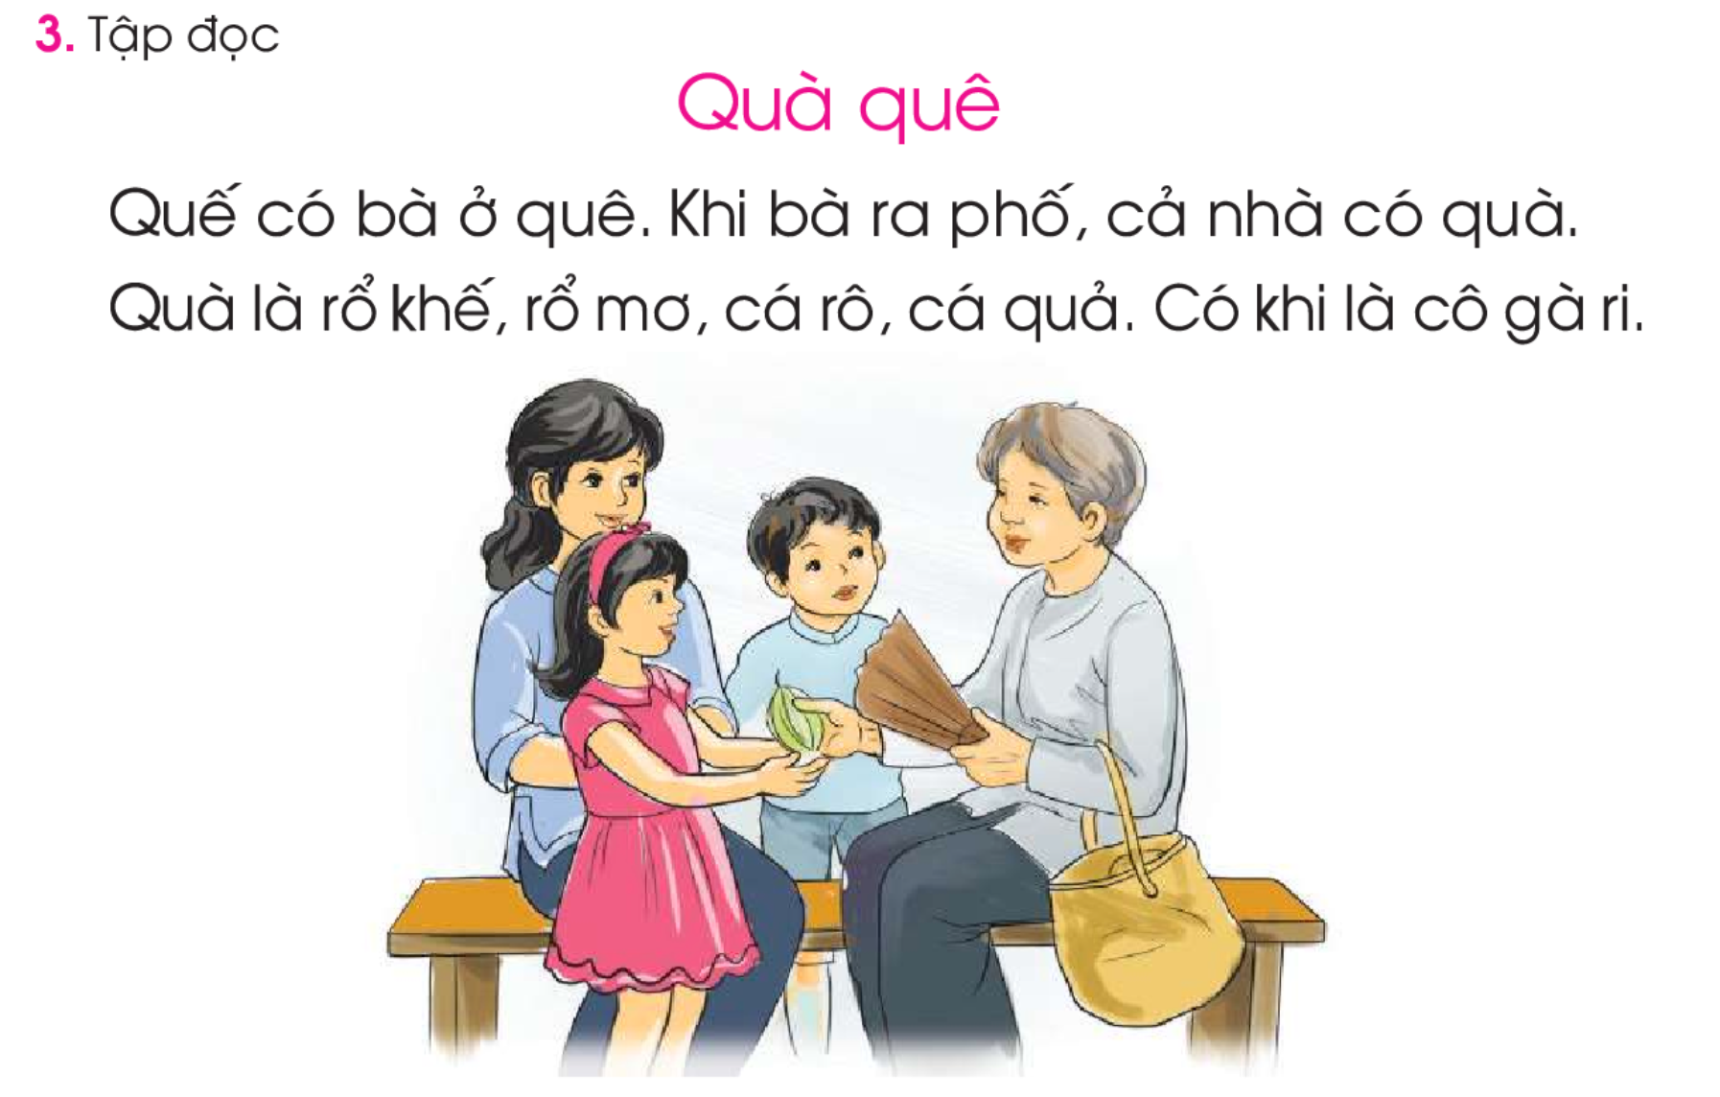
2
1
4
3

Slide 16
Quà quê
Quế có bà ở quê.

Slide 17
Khi bà ra phố, cả nhà có quà.

Slide 18
Quà là rổ khế, rổ mơ, cá rô, cá quả .
Có khi là cô gà ri.

Slide 19
2
1
4
3

Slide 21
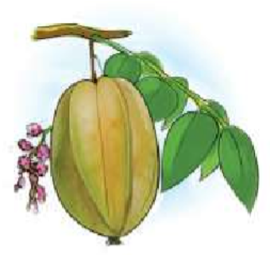

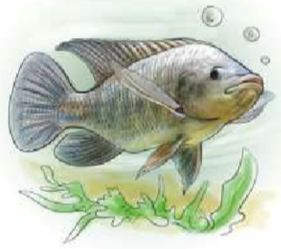
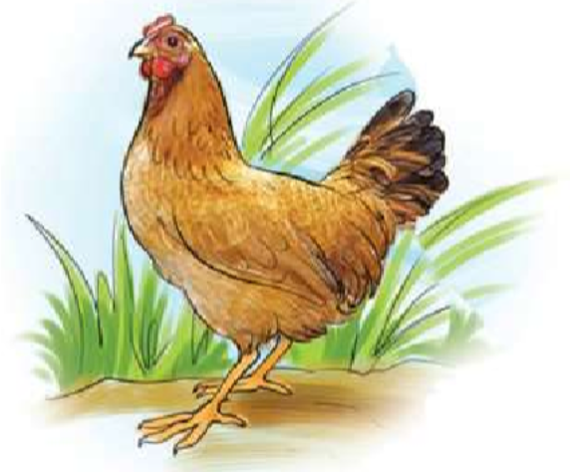
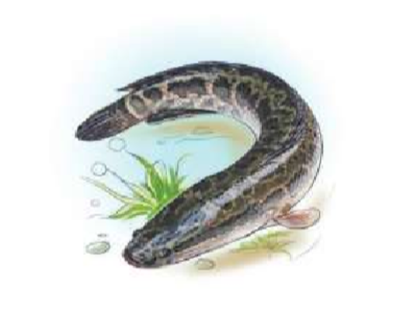
Bà cho nhà Quế quà gì?
Nối đúng:
?
1
2
3
4
5
cá rô
khế
mơ
gà ri
cá quả
Notes:
Sau khi xuất hiện hiệu ứng chú thích tranh, giáo viên nhấn vào từng tiếng để học sinh đọc to tiếng có âm g và tiếng có âm h. Muốn đọc lại tiếng nào nhấn vào tiếng đó

Slide 22
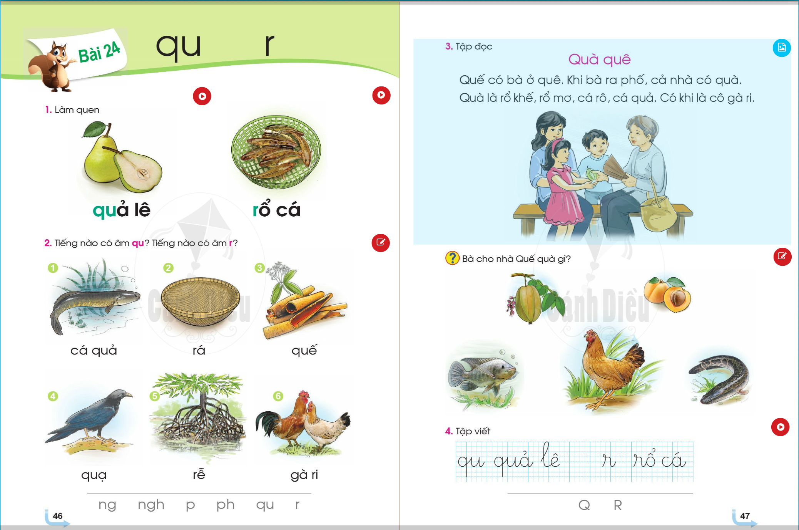

Slide 23
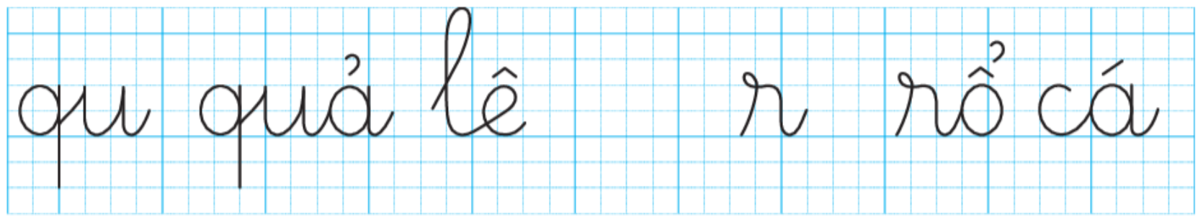
4. Tập viết
Giáo viên đọc cho học sinh viết bảng con

Slide 24
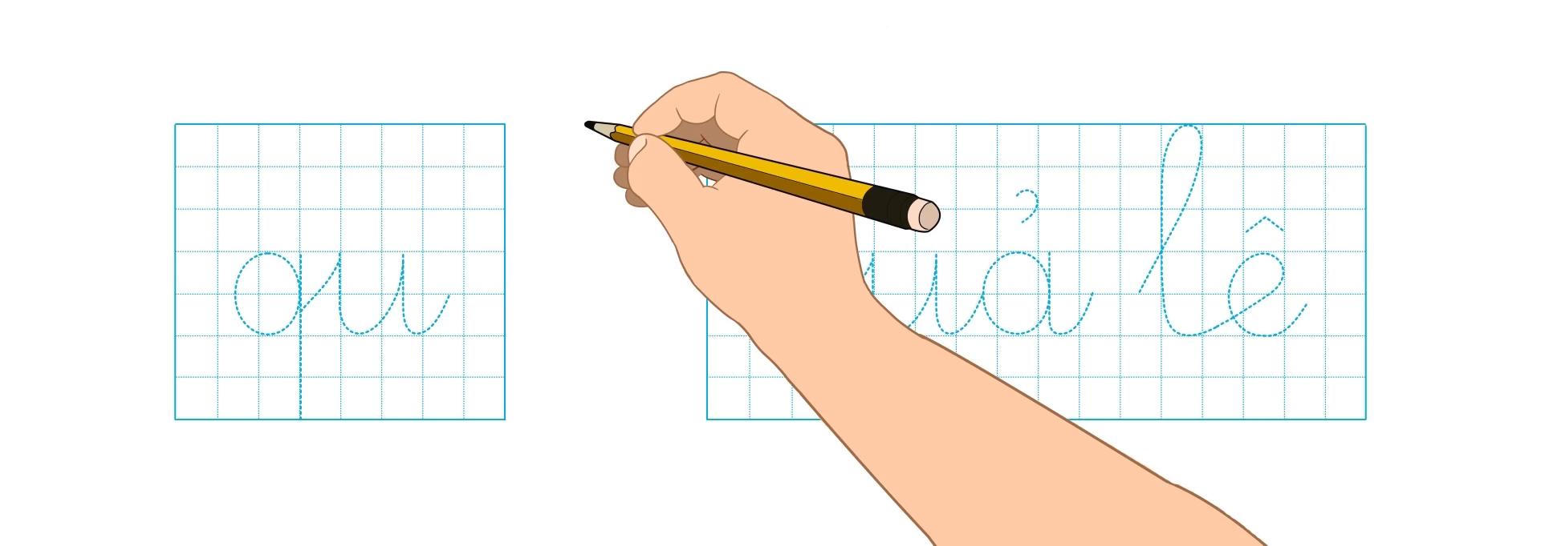

Slide 25
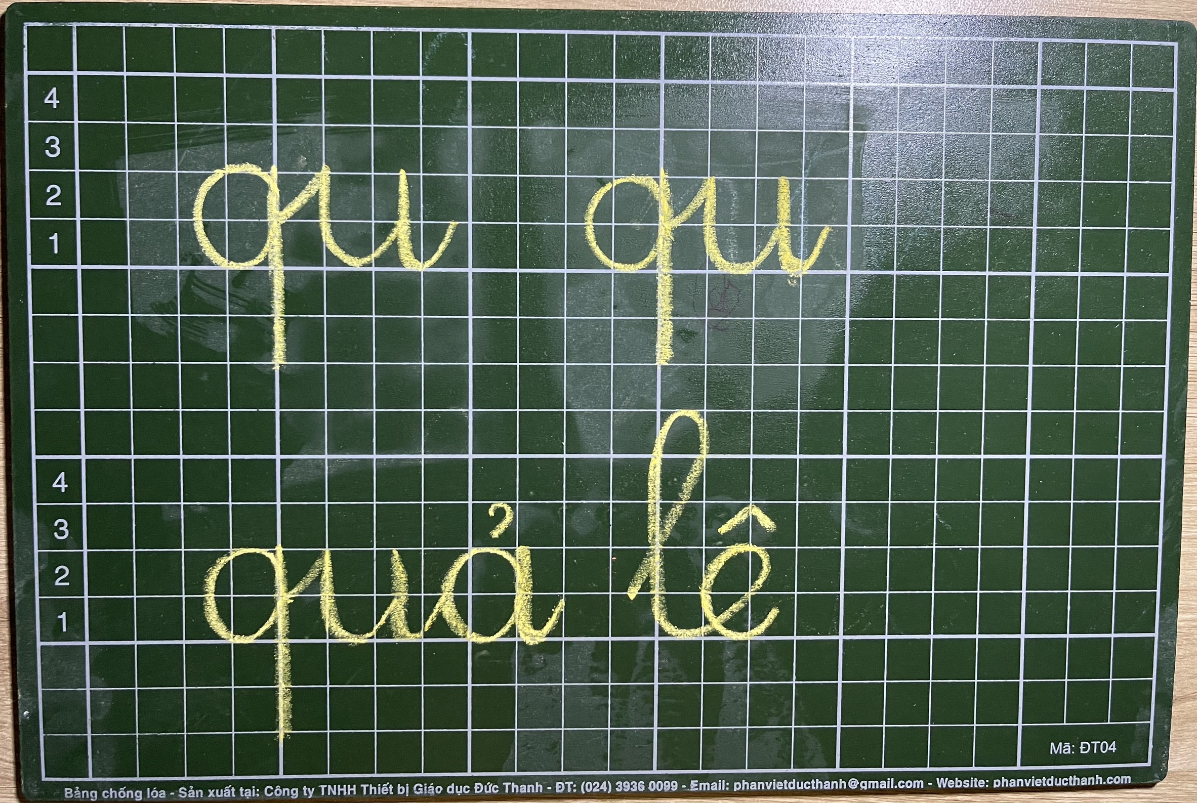

Slide 26


Slide 27
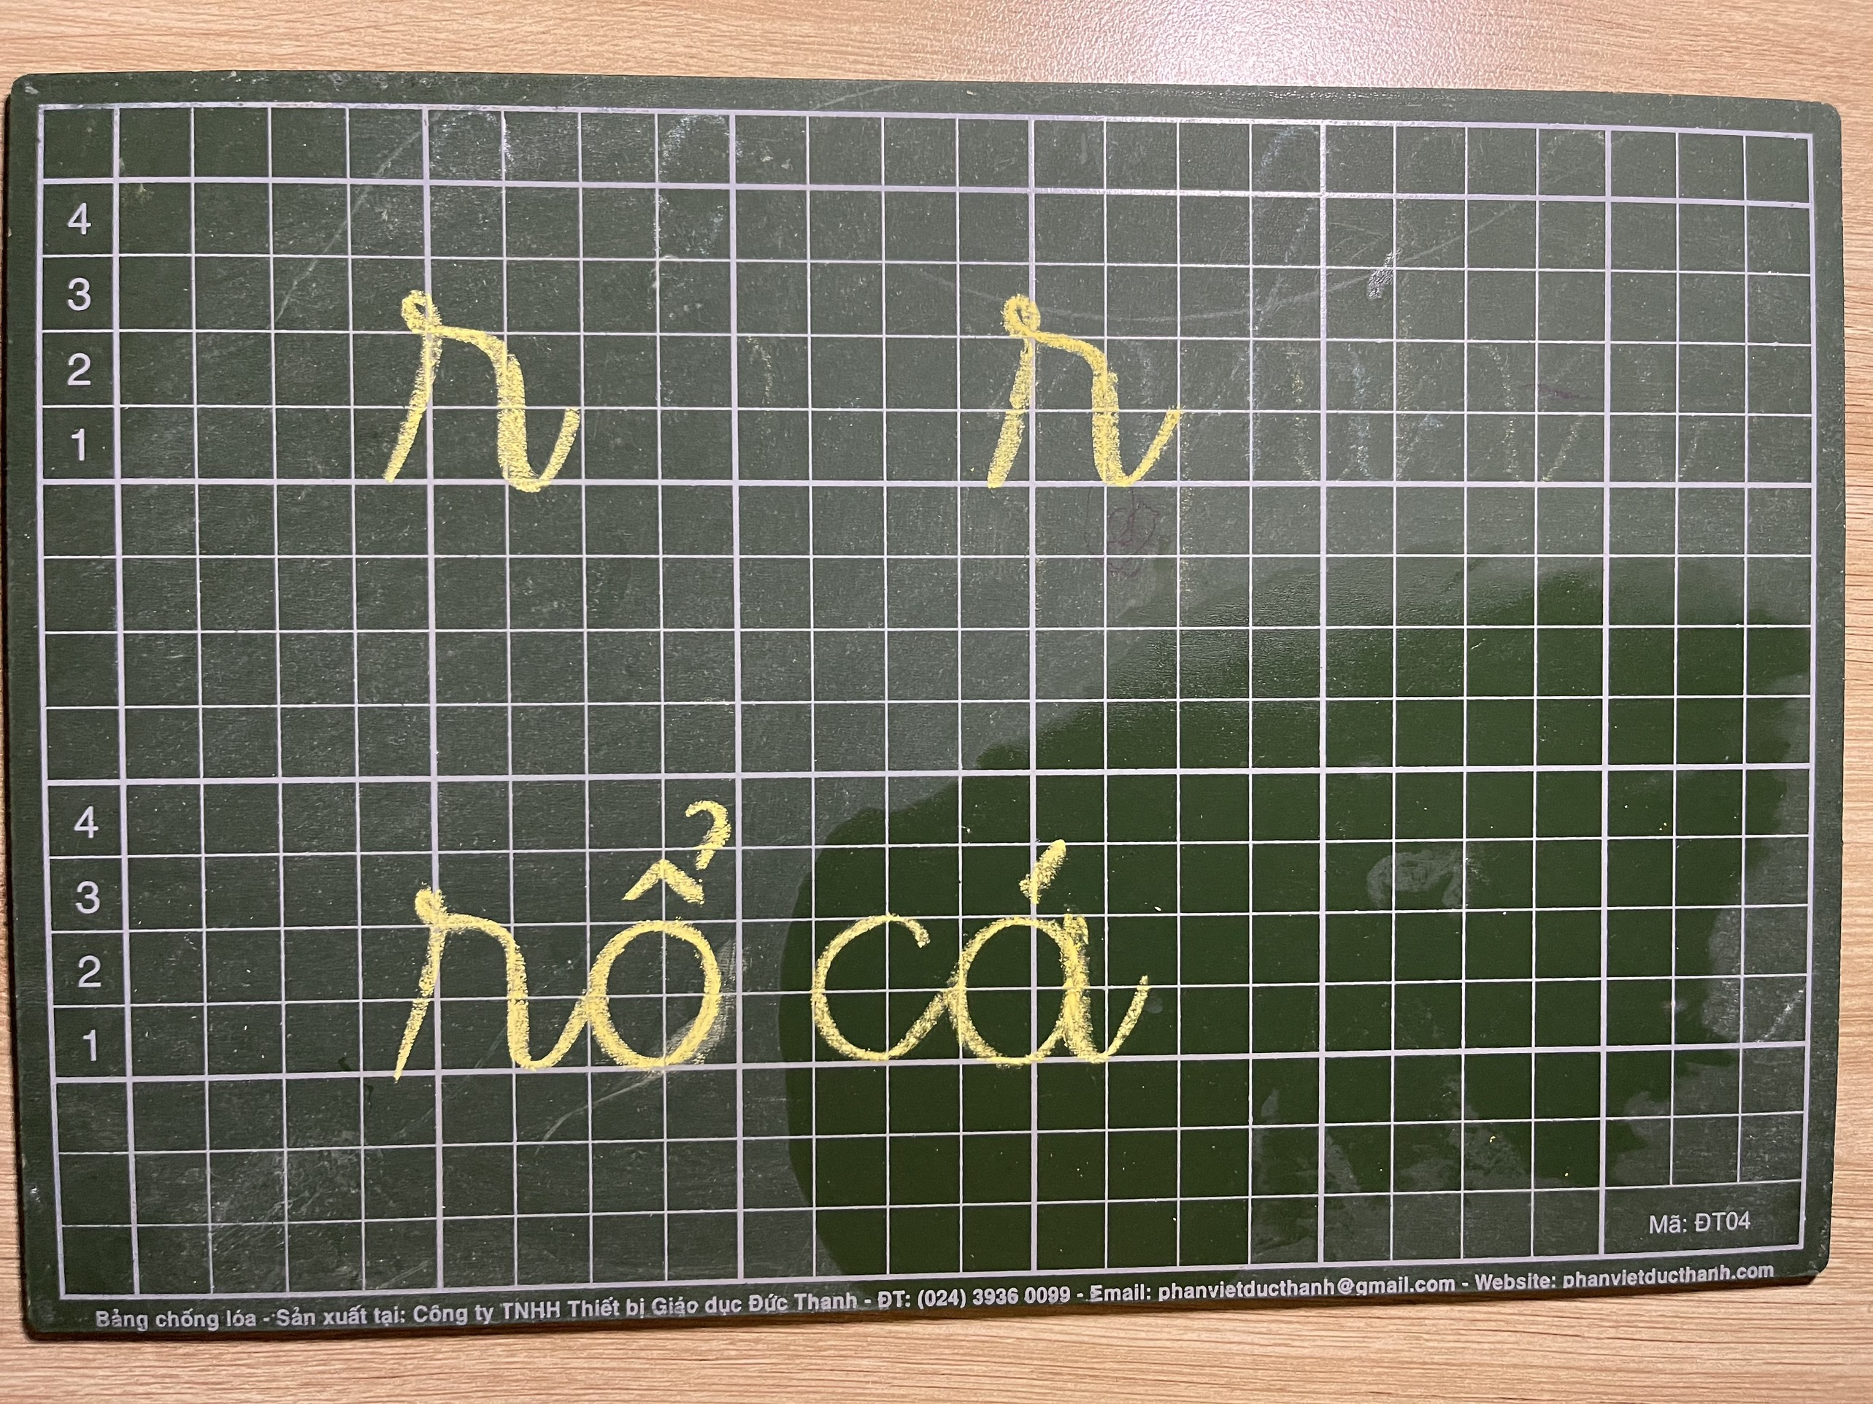

Slide 28
Nhiệm vụ học tập

Slide 29

Đọc bài 24: qu - r (5 lần). Tìm thêm tiếng có chứa âm qu và âm r.
Chuẩn bị bài 25: s - x.

Slide 30


Hẹn gặp lại các con vào tiết học ngày mai

